Slide 1
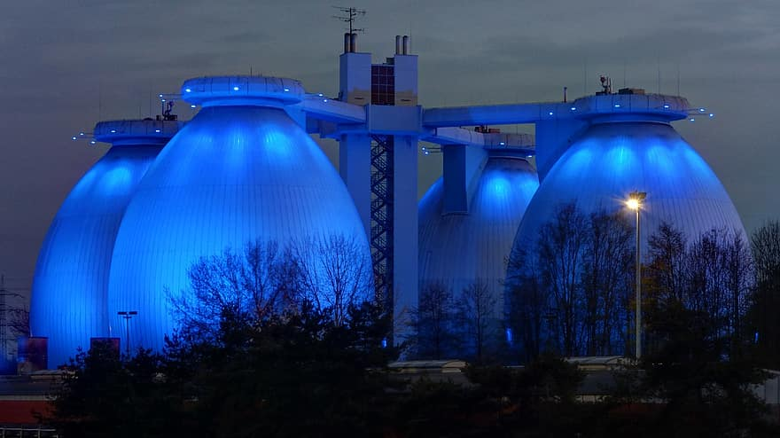

Priemonės „Biometano dujų gamybos pajėgumų didinimas“ pristatymas
Energetikos ir aplinkos apsaugos projektų skyriaus vyr. projektų vadovė Irma Poškutė

Slide 2
Turinys
Remiamos veiklos ir tinnkamos/netinkamos finansuoti išlaidos
Finansavimas ir galimi pareiškėjai
Reikalavimai projektams
Stebėsenos rodikliai
Projektų atrankos kriterijai
Su projekto įgyvendinimo planu teikiami dokumentai

Slide 3
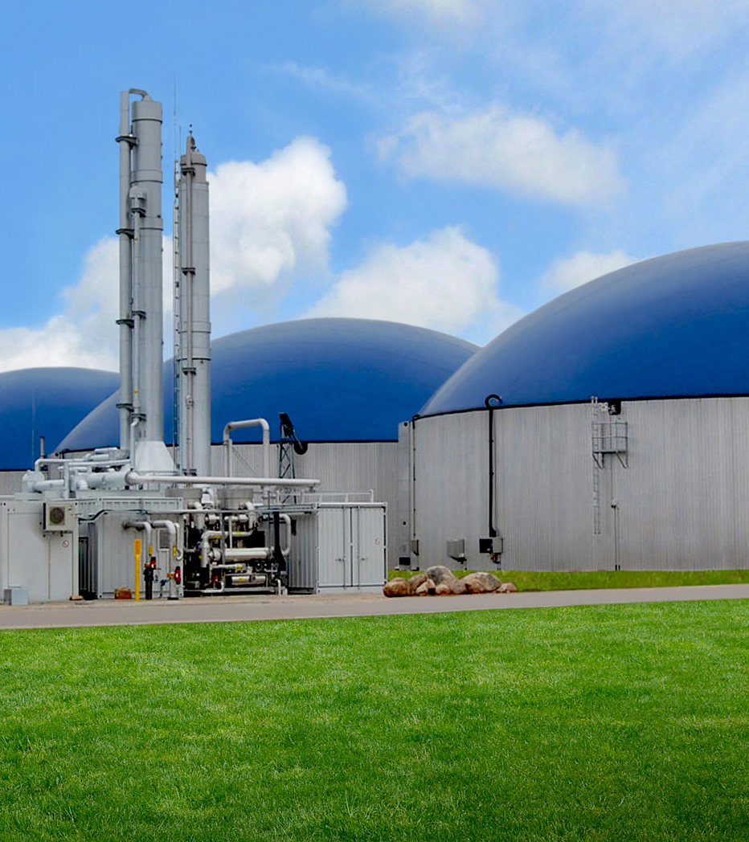

Remiama veikla
Biometano dujų gamybos pajėgumų didinimas
Poveiklės:
1.Naujų biometano dujų gamybos įrenginių statyba
2.Biometano dujų gamybos įrenginių plėtra, įrengiant biodujų valymo įrenginius prie jau esamų biodujų gamybos įrenginių

Slide 4
Finansavimo suma
iki 7 849 252,50 Eur EGADP lėšų
Iki 6 149 252,50 Eur poveiklei - naujų biometano dujų gamybos įrenginių statyba
Iki 1 700 000,00 Eur poveiklei - biometano dujų gamybos įrenginių plėtra, įrengiant biodujų valymo įrenginius prie jau esamų biodujų gamybos įrenginių
4 mln. Eur maksimali suma projektui, kai įgyvendinama Aprašo 2.1.1. veikla
1,7 mln. Eur maksimali suma projektui, kai įgyvendinama Aprašo 2.1.2 veikla

Slide 5
Finansavimo intensyvumas
Naujų biometano dujų gamybos įrenginių statyba:
iki 40 proc. visų tinkamų finansuoti projekto išlaidų, kai pareiškėjas yra vidutinė arba didelė įmonė;
iki 45 proc. visų tinkamų finansuoti projekto išlaidų, kai pareiškėjas yra labai maža arba maža įmonė.
.
Biometano dujų gamybos įrenginių plėtra:
iki 25 proc. visų tinkamų finansuoti projekto išlaidų, kai pareiškėjas yra vidutinė arba didelė įmonė;
iki 30 proc. visų tinkamų finansuoti projekto išlaidų, kai pareiškėjas yra labai maža arba maža įmonė.

Slide 6
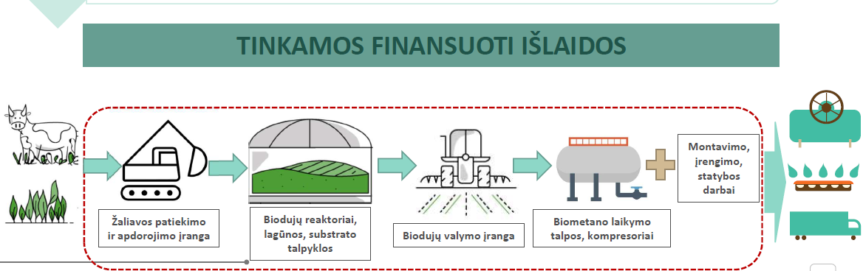
Netinkamos finansuoti išlaidos Aprašo 13 punktas:
Pridėtinės vertės mokestis;
naudojamo ilgalaikio turto nusidėvėjimo (amortizacijos) sąnaudos;
biometano dujų gamybos įrenginių prijungimo prie gamtinių dujų tinklų išlaidos;
transporto priemonių pirkimo išlaidos, lizingo (finansinės nuomos), eksploatavimo ir susijusios išlaidos;
žemės pirkimo išlaidos, žemės nuomos išlaidos;
biometano gamybai naudojamų žaliavų įsigijimo, tvarkymo, transportavimo išlaidos;
poveikio aplinkai vertinimo procedūrų atlikimo išlaidos ir kt.

Slide 7


Galimi pareiškėjai
Privatūs juridiniai asmenys: labai mažos, mažos, vidutinės ir didelės įmonės
Galimi partneriai - privatūs juridiniai asmenys
Finansavimas neteikiamas (Aprašo 8 punktas):
sunkumus patiriantiems ūkio subjektams;
- nauja valstybės pagalba negali būti teikiama iki nebus sugrąžinta neteisėta ir nesuderinama su vidaus rinka gauta valstybės pagalba;
- ūkio subjektams vykdantiems veiklą žuvininkystės ir akvakultūros sektoriuje;
- jei vienos įmonės vienam investiciniam projektui pagalbos dydis viršytų 15 mln. EUR
- jei ji neturi skatinamojo poveikio nustatyto BBIR 6 straipsnyje.

Slide 8

Reikalavimai projektams I
Projekto veiklų įgyvendinimo trukmė ne ilgesnė kaip 24 mėnesiai nuo projekto sutarties pasirašymo dienos. Visos projektų veiklos turi būti baigtos iki 2026 m. kovo 31 d.
Ne vėliau kaip per 2 mėn. nuo sutarties pasirašymo pareiškėjas turi pateikti PAV ir „Natura 2000“ teritorijų reikšmingumo nustatymą (jei taikoma);
Biometano dujų gamybai turi būti naudojamos žaliavos nurodytos Lietuvos Respublikos energetikos ministro 2017 m. birželio 28 d. įsakyme Nr. 1-170;

Slide 9
Reikalavimai projektams II
Pareiškėjas turi užtikrinti, kad projekto įgyvendinimo metu bus vadovaujamasi patvirtintomis statybinių atliekų tvarkymo taisyklėmis ir Valstybiniu atliekų tvarkymo 2021-2027 metų planu;
Iki biometano dujų gamybos pradžios gamintojas privalo būti sertifikuotas pagal vieną iš Europos Komisijos patvirtintų nepriklausomų sertifikavimo schemų*;
Pareiškėjas turi užtikrinti, kad biodujų gamybos atveju degazuotojo substrato saugykla uždengiama dujoms nepralaidžiu dangčiu.
PASTABOS: *Schemos nurodytos adresu https://energy.ec.europa.eu/topics/renewable-energy/bioenergy/voluntary-schemes_en

Slide 10
Stebėsenos rodikliai
Rodiklio pavadinimas | Rodiklio kodas | Matavimo vienetai | Siektina reikšmė
Siekiama produkto rodiklio - 27,1 MW suminės instaliuotos galios biometano dujų gamybos įrenginių* | P.S.1.1045 | MW | 3,59
Paramą gavusios įmonės | R.B.1.2009 | Vienetai | n/a
Paramą gavusios įmonės, iš jų mažos ir labai mažos įmonės | R.B.1.2009.1 | Vienetai | n/a
Paramą gavusios įmonės, iš jų vidutinės įmonės | R.B.1.2009.2 | Vienetai | n/a
Paramą gavusios įmonės, iš jų didelės įmonės | R.B.1.2009.3 | Vienetai | n/a
* Rodiklis laikomas pasiektas kai yra pateikiama biometano dujų gamybos įrenginio (-ių) prijungimo prie dujų tinklų sutarties, pasirašytos tarp pareiškėjo ir dujų sistemos operatoriaus, kopija, biodujų gamybos įrenginių statybos užbaigimą patvirtinančio statybos užbaigimo akto kopija ir dujų sistemos operatoriaus išduotas dokumentas, patvirtinantis biodujų gamybos įrenginių prijungimo prie dujų sistemos faktą.

Slide 11

Prioritetiniai projektų atrankos kriterijai
1
Įvertinamas biometano dujų gamybos įrenginio pajėgumas tenkantis vienam tūkstančiui viešųjų investicijų (GPP):
GP – gamybos įrenginio pajėgumas kubiniais metrais per valandą;
BPI – bendra projekto tinkamų finansuoti išlaidų suma, eurais;
FI% - taikomas finansavimo intensyvumas, procentais;
Jeigu GPP ≥0,4, skiriami 4 balai;
Jeigu GPP ≥0,3, skiriami 3 balai;
Jeigu GPP ≥ 0,2, skiriami 2 balai;
Jeigu GPP ≥ 0,1, skiriamas 1 balas.
Didžiausias biometano dujų gamybos įrenginio pajėgumas tenkantis vienam tūkstančiui viešųjų investicijų
$$GPP=(\frac{GP}{\left(BPI×FI\% \right)}) x 1000$$
Maksimalus balas 80

Slide 12
Prioritetiniai projektų atrankos kriterijai
2
Pareiškėjo įmonės dydis
Prioritetas teikiamas labai mažoms ir mažoms įmonėms bei žemės ūkio veiklos subjektams (turintiems juridinio asmens statusą):
1. kai pareiškėjas yra žemės ūkio veiklos subjektas jam skiriamas 1 balas;
2. kai pareiškėjas yra labai maža, maža įmonė, jam skiriama 0,5 balo.
Maksimalus balas 10

Slide 13
Prioritetiniai projektų atrankos kriterijai
3
Atliekų ir (ar) liekanų žiedinės vertės išnaudojimas
Prioritetas teikiamas pareiškėjams, kurie biometano gamybai naudoja ar naudos biometano įrenginio eksploatavimo metu atliekas ir (ar) liekanas susidarančias vykdant kitą ūkinę veiklą pareiškėjui ir (ar) partneriui arba pareiškėjo susijusiai įmonei priklausančiame objekte nutolusiame ne toliau kaip per 10 km. nuo biometano gamybos vietos.
Atliekų ir (ar) liekanų kiekis turi būti ne mažesnis kaip pusė biometano gamybai reikalingų žaliavų. Skiriamas 1 balas.
Maksimalus balas 10

Slide 14

Su PĮP teikiami dokumentai I Aprašo 2.20 punktas
Laisvos formos deklaracija, kad įgyvendinant projektą bus laikomasi reikalavimų dėl biometano dujų gamybos iš specifinių žaliavų;
Deklaracija, kad bus laikomasi reikalavimų nustatytų Statybinių atliekų tvarkymo taisyklėse;
Informacija, dėl reikalavimo būti sertifikuotam pagal vieną iš Europos Komisijos patvirtintų nepriklausomų sertifikavimo schemų;
Paaiškinimas ir pagrindžiantys dokumentai, jei biometano gamybai naudojama žaliava taikant produkto vertės grandinės principus;
nekilnojamojo turto nuosavybę ar jo valdymą kitais teisėtais pagrindais įrodančius dokumentus arba valstybinės žemės sklypo nuomos ar panaudos sutartį;
pareiškėjas, ne nuosavybės teise valdantis nekilnojamąjį turtą, kuris bus naudojamas įgyvendinant projektą, turi pateikti su šio turto savininku sudarytą susitarimą dėl projekto įgyvendinimo;
dokumentus, įrodančius, kad žemės sklypas, kuriame bus diegiamas projektas, yra biometano jėgainės statybai tinkamos paskirties;
esant poreikiui iki prijungimo prie dujų sistemos vietos tiesti vamzdyną per kitiems savininkams priklausančius sklypus, – šių sklypų savininkų sutikimus;
Dokumentai, pagrindžiantys projekto išlaidų pagrįstumą
Pareiškėjo ir (ar) partnerio įsipareigojimas padengti netinkamas finansuoti, tačiau šiam projektui įgyvendinti būtinas išlaidas, ir tinkamas išlaidas, kurių nepadengia projekto finansavimas, įrodančius dokumentus;

Slide 15

Su PĮP teikiami dokumentai II
Projekto metu planuojamos įdiegti įrangos projektiniai sprendiniai, taip pat dujų tinklų, prie kurių bus prijungiama įrengti planuojama įranga, operatoriaus išduotos preliminarios prijungimo sąlygas.
Informacija, nurodant koks atliekų kiekis bus naudojamas iš vykdomos kitos pareiškėjo arba jo susijusios įmonės veiklos ir objektų adresai, kur bus įgyvendinamas projektas ir iš kur bus vežamas aukščiau nurodytas atliekų kiekis;
Preliminarus projekto darbų atlikimo grafikas;
Metinės finansinės atskaitos
Informacija apie projekto biudžeto paskirstymą pagal pareiškėjus ir partnerius (taikoma, jei Projektas bus įgyvendinamas su partneriu);
SVV deklaracija, jei pareiškėjas labai maža, maža arba vidutinė įmonė, ddeklaracija, jei pareiškėjas yra didelė įmonė;
Informacija apie projektui taikomus aplinkosauginius reikalavimus;
jungtinės veiklos (partnerystės) sutarties kopiją, jeigu projektas įgyvendinamas kartu su partneriu bei Partnerio deklaracija (taikoma, jei Projektas bus įgyvendinamas su partneriu);
Informacija apie pareiškėjui (partneriui) suteiktą valstybės pagalbą (išskyrus de minimis), forma;
Projekto vykdytojas turi įgyvendinti privalomus matomumo ir informavimo reikalavimus.

Slide 16

Kontaktai: Energetikos ir aplinkos apsaugos projektų skyriaus vyr. projektų vadovė Irma Poškutė
Tel. 8 660 81842 , El. p. i.poskute@cpva.lt
Energetikos ir aplinkos apsaugos projektų skyriaus vadovė Kristina Dėjė
Tel. 8 686 48 779, El. p. K.Deje@cpva.lt
https://www.esinvesticijos.lt/kvietimai/biometano-duju-gamybos-pajegumu-didinimas-1
Visi priemonės dokumentai patalpinti adresu:

